Slide 1


«Универсальная библиотека цифрового образовательного контента»: новые возможности для детей и их родителей

Slide 2


О проекте «Универсальная библиотека цифрового образовательного контента»
Проект «Универсальная библиотека цифрового образовательного контента» реализуется Минцифры России и Минпросвещения России и направлен на повышение доступности и создания равных условий для получения качественного образования детям вне зависимости от места их проживания и социального статуса семей.
ЦЕЛЬ ПРОЕКТА
Цель проекта — предоставить бесплатный доступ к верифицированному цифровому образовательному контенту обучающимся, родителям (законным представителям)
и педагогам общеобразовательных организаций.
Федеральным оператором проекта является Университет Иннополис.
«Универсальная библиотека цифрового образовательного контента» размещена в разделе «Моя школа» на портале Госуслуг.

Slide 3
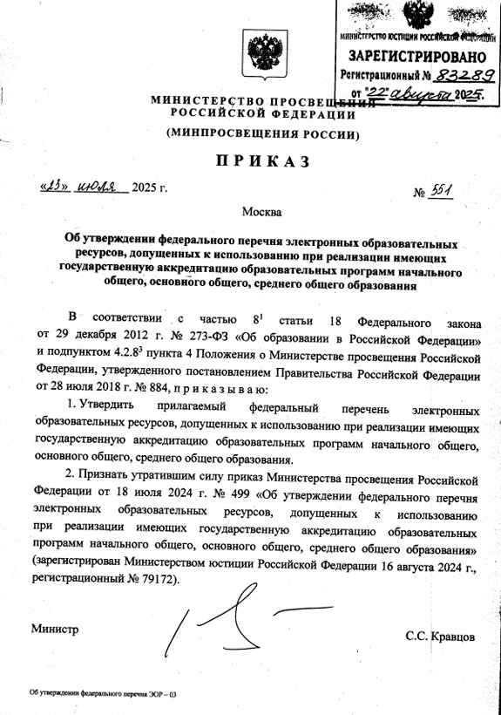
Цифровой образовательный контент в проекте «Универсальная библиотека ЦОК»
Все электронные образовательные ресурсы (ЭОР) прошли экспертизу Минпросвещения России и включены в Перечень ЭОР, допущенных к использованию при реализации имеющих государственную аккредитацию образовательных программ НОО, ООО и СОО (приказ Минпросвещения России от 23.07.2025 № 551)

Slide 4

Нормативно-правовое регулирование применения электронных образовательных ресурсов
Федеральный закон от 29.12.2012 N 273-ФЗ «Об образовании в Российской Федерации»:
Средства обучения и воспитания ー приборы, оборудование, включая спортивное оборудование и инвентарь, инструменты (в том числе музыкальные), учебно-наглядные пособия, компьютеры, информационно-телекоммуникационные сети, аппаратно-программные и аудиовизуальные средства, печатные и электронные образовательные и информационные ресурсы и иные материальные объекты, необходимые для организации образовательной деятельности (часть 26 статьи 2).
В организациях, осуществляющих образовательную деятельность, в целях обеспечения реализации образовательных программ формируются библиотеки, в том числе цифровые (электронные) библиотеки, обеспечивающие доступ к профессиональным базам данных, информационным справочным и поисковым системам, а также иным информационным ресурсам. Библиотечный фонд должен быть укомплектован печатными и (или) электронными учебными изданиями (включая учебники и учебные пособия), методическими и периодическими изданиями по всем входящим в реализуемые основные образовательные программы учебным предметам, курсам, дисциплинам (модулям) (часть 1 статьи 18 Печатные и электронные образовательные и информационные ресурсы).
ФГОС общего образования:
Рабочие программы учебных предметов должны предусматривать возможность использования по темам (урокам) электронных (цифровых) образовательных ресурсов (пункт 31.1 ФГОС начального общего образования, 32.1 ФГОС основного общего образования)
Обучающимся должен быть обеспечен доступ к печатным и электронным образовательным ресурсам (далее - ЭОР), в том числе к ЭОР, размещенным в федеральных и региональных базах данных ЭОР (пункт 36.1 ФГОС начального общего образования, 37.1 ФГОС основного общего образования).
Федеральные основные общеобразовательные программы:
Использование электронных средств обучения в ходе реализации образовательной деятельности, включая выполнение домашних заданий, внеурочную деятельность, проводится в соответствии с Санитарно-эпидемиологическими требованиями и Гигиеническими нормативами (пункт 171.27 ФОП начального общего образования, 171.27 ФОП основного общего образования)

Slide 5

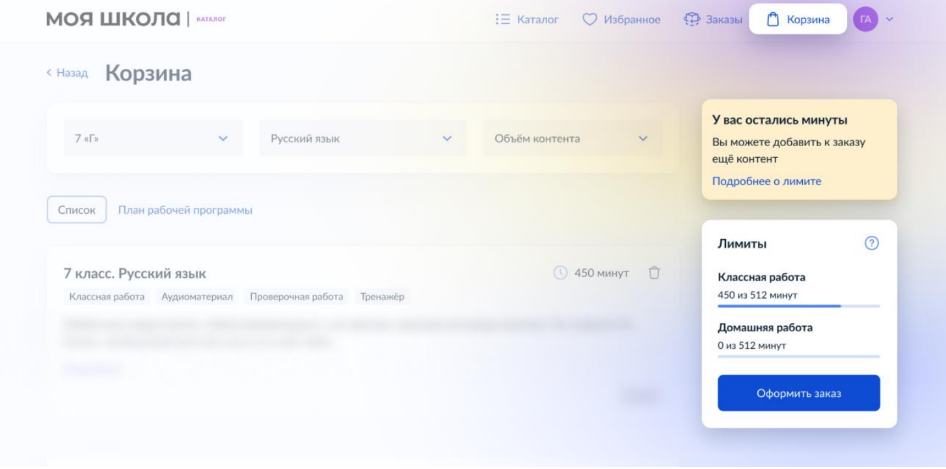
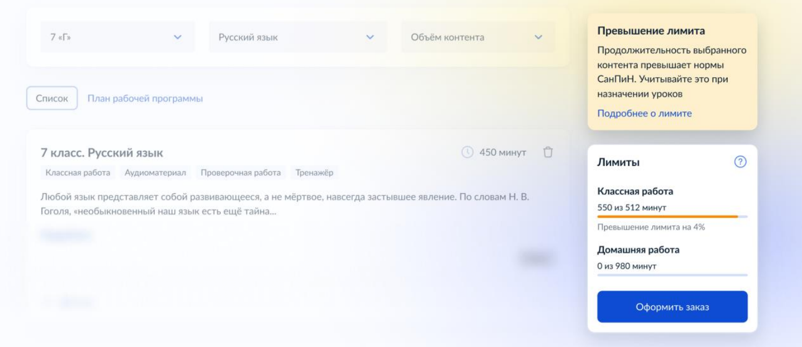
Учитель использует электронные образовательные ресурсы в соответствии с СанПиНами
Методические рекомендации по организации домашней учебной работы обучающихся общеобразовательных организаций (разработаны ИСРО по поручению Минпросвещения России)
Организация домашней работы с использованием электронных средств обучения (ЭСО)
1ー2 классы ーне более 20 минут
3ー4 классы ーне более 25 минут
5ー9 классы ーне более 30 минут
10ー11 классы ーне более 35 минут
Постановление Главного государственного санитарного врача РФ от 28.01.2021 N 2 "Об утверждении санитарных правил и норм СанПиН 1.2.3685-21 "Гигиенические нормативы и требования к обеспечению безопасности и (или) безвредности для человека факторов среды обитания" (вместе с "СанПиН 1.2.3685-21. Санитарные правила и нормы...")
Электронные средства обучения | Классы | На уроке, мин, не более | Суммарно в день в образовательной организации, мин, не более | Суммарно в день дома (включая досуговую деятельность), мин, не более
Персональный компьютер (ноутбук) | 6 - 7 лет | 15 | 20 | -
 | 1 - 2 классы | 20 | 40 | 80
 | 3 - 4 классы | 25 | 50 | 90
 | 5 - 9 классы | 30 | 60 | 120
 | 10 - 11 классы, 1 - 2 курс ПОО | 35 | 70 | 170

Slide 6
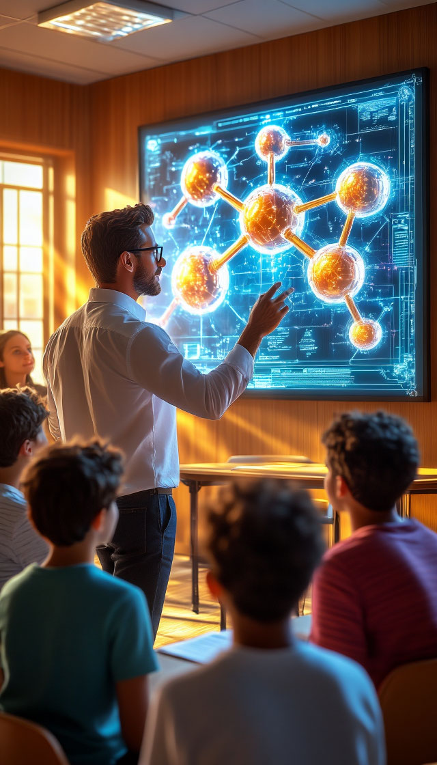
«Универсальная библиотека ЦОК»: преимущества и новые возможности для родителей и детей
1
Обучение в удобном месте и в удобное время:
нет отставания из-за болезней, сборов, соревнований и др.
доступ к урокам и заданиям из любого места и в любое время.
2
Восполнение пробелов в знаниях:
ребенок может самостоятельно повторить сложную тему;
интерактивные задания помогают лучше понять материал.
3
Подготовка к ОГЭ, ЕГЭ и олимпиадам:
доступ к тренировочным заданиям для ОГЭ, ЕГЭ и олимпиадам;
возможность заниматься в своем темпе.
4
Обучение без перегрузок:
контроль объема домашних заданий;
часть заданий выполняется интерактивно, экономя время и силы.
5
Безопасность в сетевая культура:
обучение в проверенной и безопасной образовательной среде (портал Госуслуг);
формирование ответственного поведение в сети;
умение работать с цифровыми ресурсами — важный навык для будущего.

Slide 7
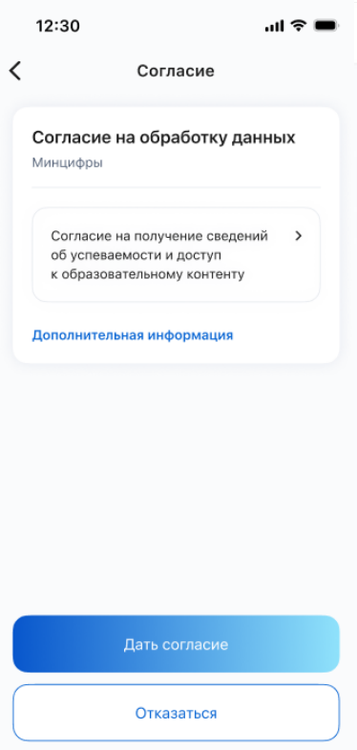
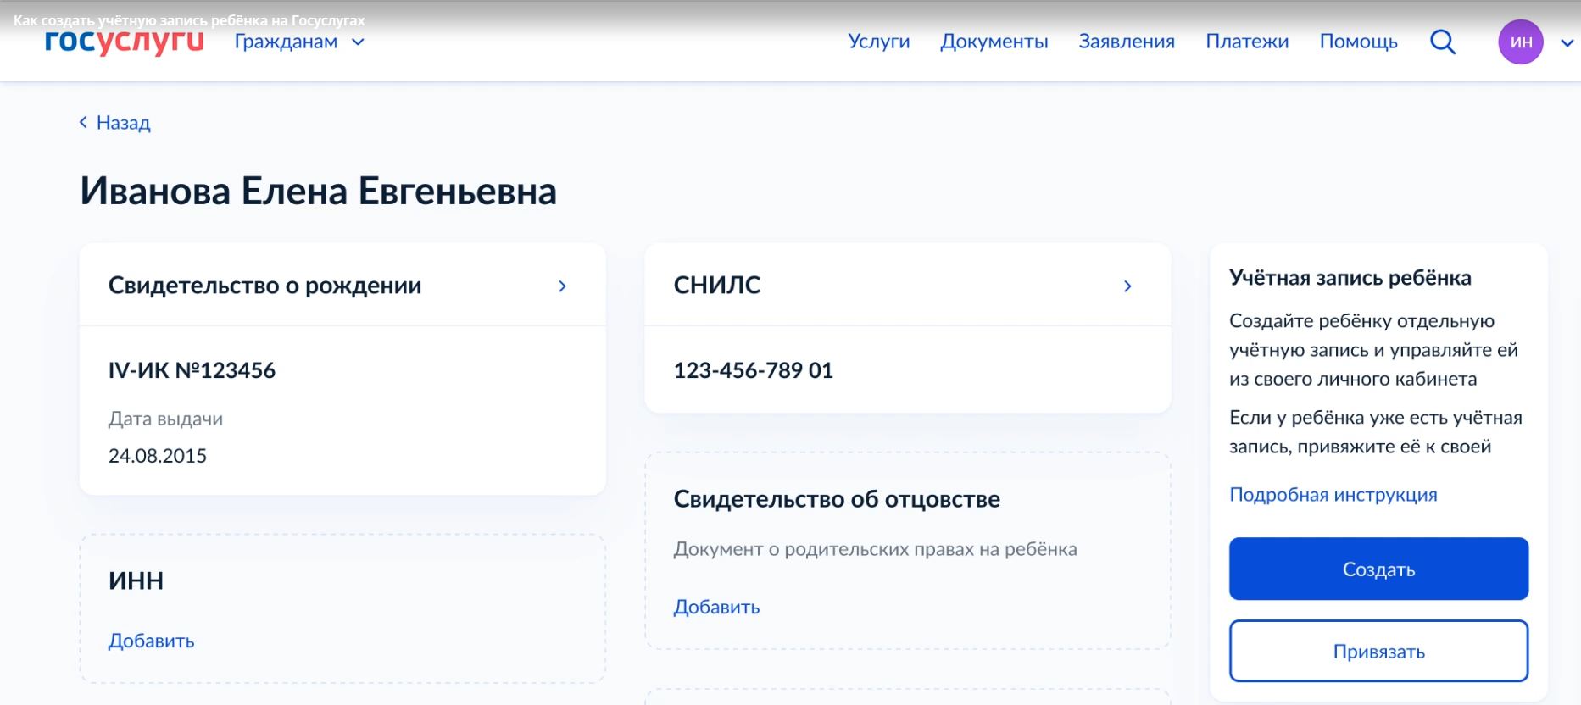
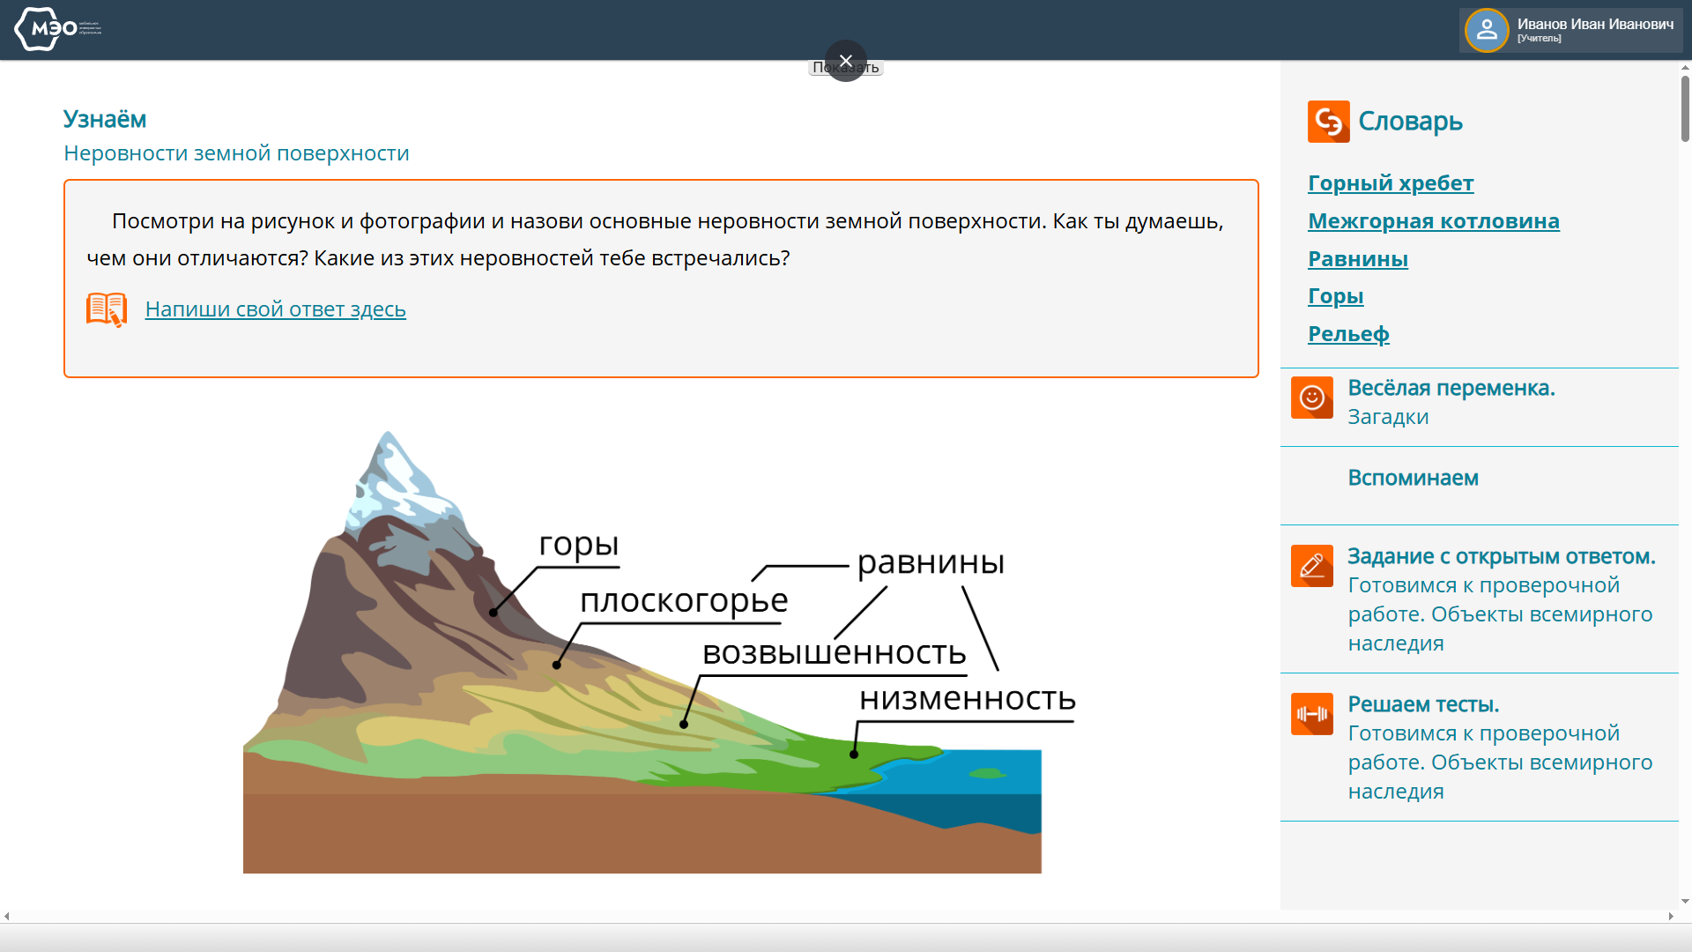
Как родителям и детям получить доступ к «Универсальной библиотеке ЦОК»
1
2
Дать согласие на доступ к образовательному контенту (дети старше 14 лет дают согласие самостоятельно)
3
Создать учетную запись ребенка на Госуслугах (если ребенок до 14 лет)
Перейти по ссылке от учителя и начать заниматься
https://gosuslugi.ru/edu-content/get-access?orderExtId=261642_36cc26ac-be21-11f0-9bf4

Slide 8
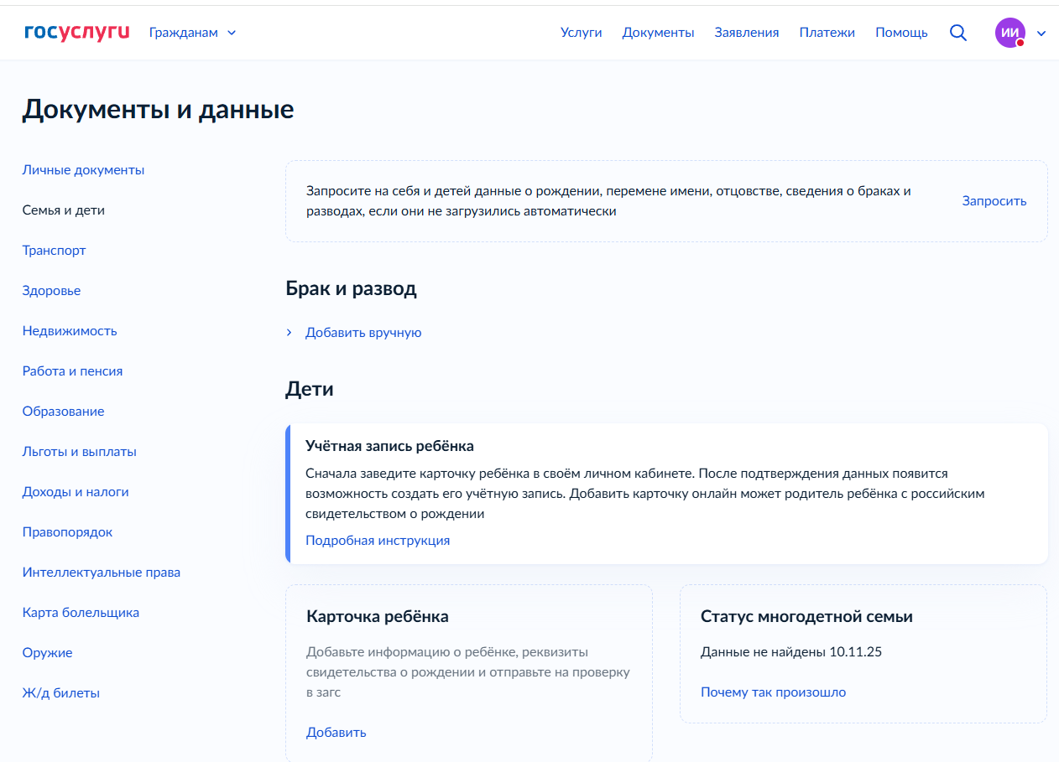
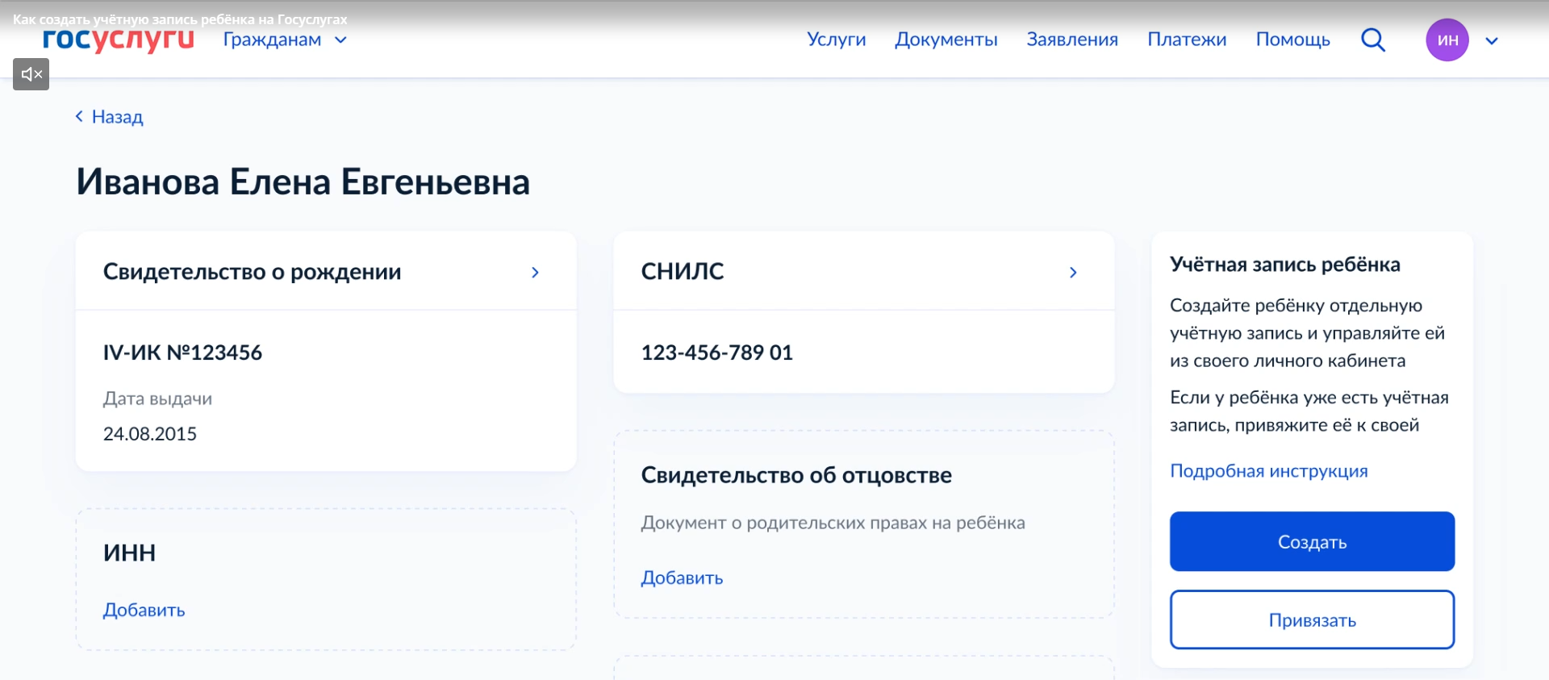
Как родителям создать учетную запись ребенка
на Госуслугах?
1
2
После проверки данных создать «Учетную запись ребенка»
Создать Карточку ребенка на Госуслугах (если ребенок до 14 лет)
1
2
3

Slide 9

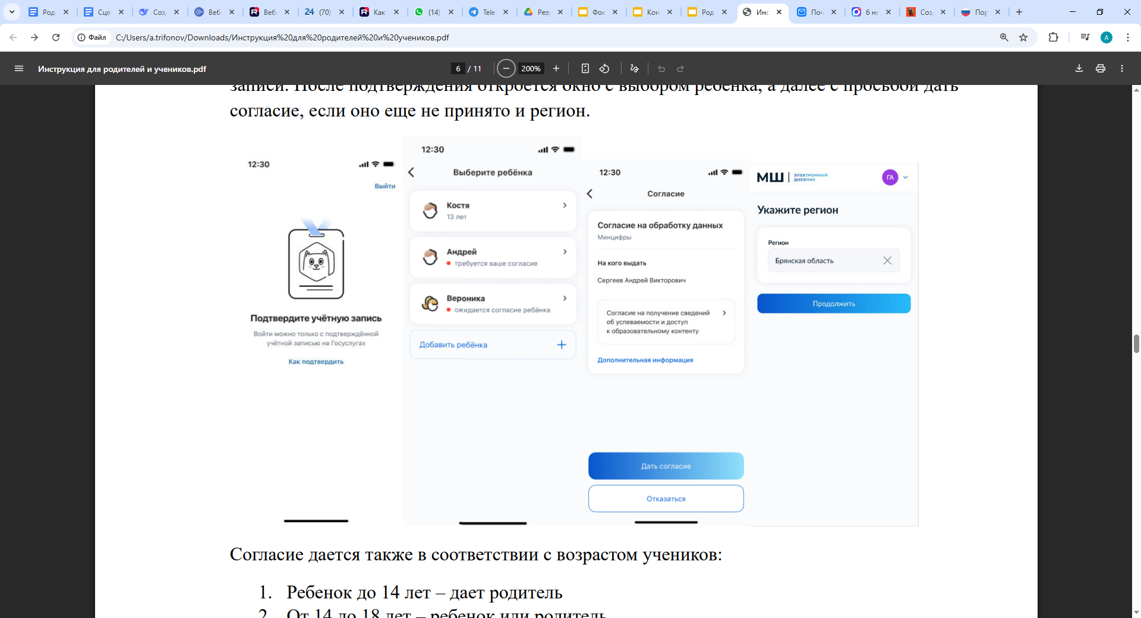
Как родителям дать согласие на использование образовательного контента?
Дать согласие можно в веб-версии «Госуслуг Моя школа» (https://www.gosuslugi.ru/school) или, что удобнее в мобильном приложении «Госуслуги. Моя школа»
2
3
Дайте согласие (для детей старше 14 лет согласие может дать либо родитель, либо сам ребенок)
1
Выберите ребенка

Slide 10
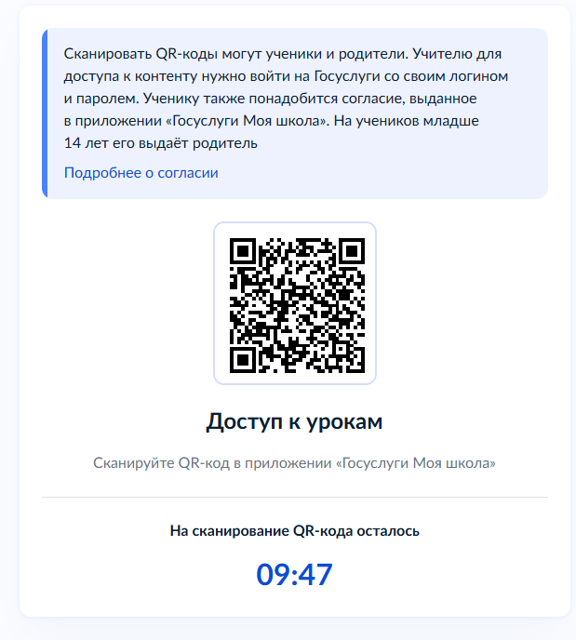
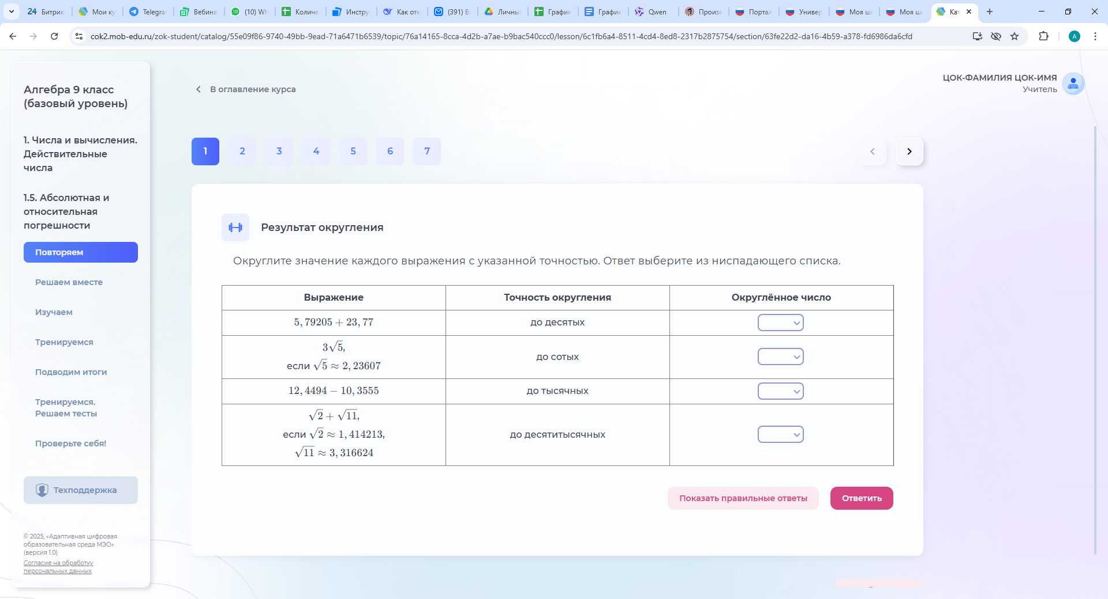
Как ребенок может получить доступ к образовательному контенту?
Действие ребенка: перейти по ссылке учителя
Результат 1. Если обучающийся уже авторизован на Госуслугах или в электронном дневнике, контент откроется сразу.
ИЛИ
Результат 2. Если обучающийся не авторизован на Госуслугах ー на экране появится QR-код. Его нужно сканировать с помощью приложения «Госуслуги Моя школа», после этого откроется контент.

Slide 11
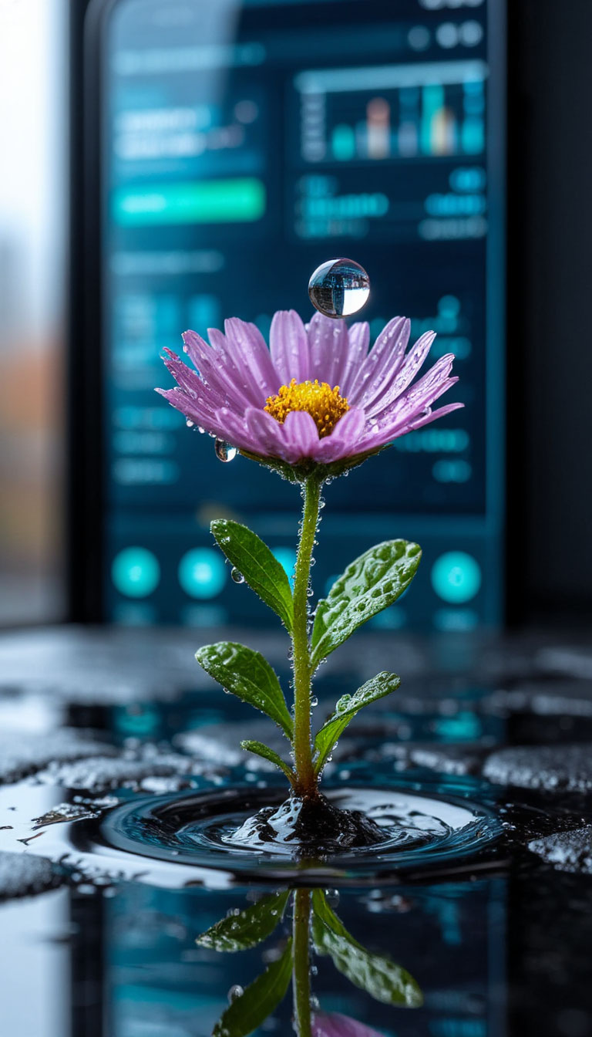
Обратная связь
COK.Roditeli@mail.ru

Slide 12

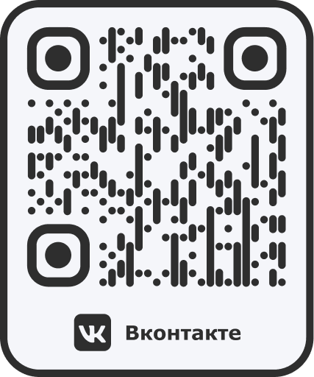
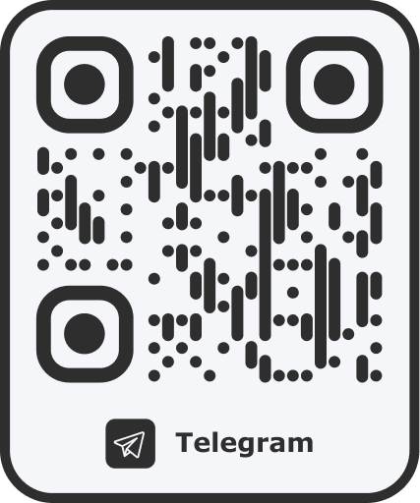
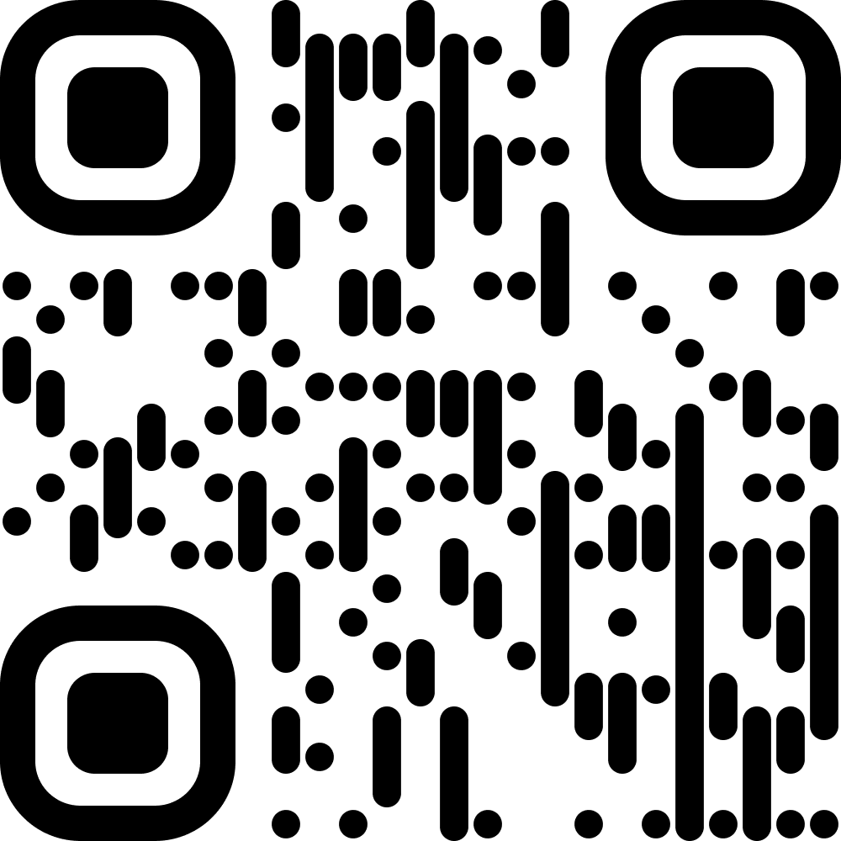
Сайт

